Slide 1
Якташ шагыйрәбез Гөлнур Айзетуллова иҗатында стиль үзенчәлекләре
Регионара фәнни- гамәли конференция
Эшләде: Шәрәфетдинова Зөлфия, 9 сыйныф укучысы,
МБГББУ “Татарстан Республикасы Буа муниципаль районы
Түбән Наратбаш төп гомуми белем мәктәбе”
Фәнни җитәкче: Шәрәфетдинова Л. Г.,
МБГББУ “ТР Буа муниципаль районы Түбән Наратбаш төп гомуми белем мәктәбе”нең югары категорияле татар теле һәм әдәбияты укытучысы

Slide 2
Эшебезнең максаты: шагыйрәнең иҗатында Табигать һәм Кеше мөнәсәбәтен ачыклау;
Шушы максатлардан чыгып, алдыбызга түбәндәге бурычларны куйдык:
татар халкының мәдәни – тарихи мирасын, туган як әдипләрен өйрәнүгә кызыксыну уяту;
Гөлнур Хәлил кызы Айзетуллова шигырьләренең образлы, поэтик бизәкләрен ачыклау;
эзләнү эшенә тартылып, фәнни эшләргә җәлеп ителү.

Slide 3

Эшебезнең төп өйрәнү һәм анализлау объекты -
Гөлнур Хәлил кызы Айзетуллова шигырьләре

Slide 4
Кереш
Эшнең структурасы
Йомгак
Өч бүлек
Файдаланылган әдәбият
Кушымта

Slide 5
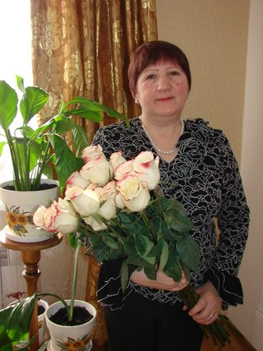
- Татарстанның атказанган укытучысы;
- РФ нең мәгариф отличнигы,
- көйче;
- "Мәгарифтәге казанышлары өчен" күкрәк билге иясе;
- шагыйрә;
- "Бәхет гөле", "Өч мизгел", "Буа төбәгенең тарихи сәхифәләрен барлаганда“, “Күңел аҗаганнары” җыентыклары авторы;
- Татарстан Республикасы Язучылар берлеге әгъзасы;
- “Энҗе бөртекләре” әдәби клубы җитәкчесе,
- Бөтендөнья татар хатын-кызлары “Ак калфак” берләшмәсенең Буа бүлекчәсе җитәкчесе.
Гөлнур Хәлил кызы
Айзетуллова

Slide 6
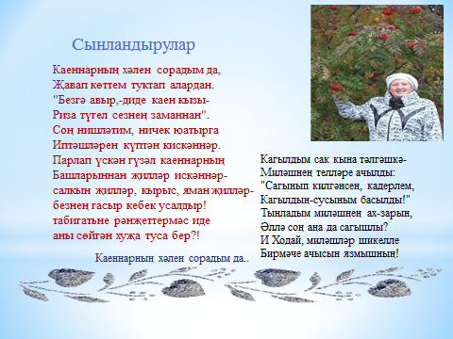

Slide 7

Әнәлемнең челтер чишмәләре
Бик тын ага бүген җыр җырлап.
Кайтыгыз, дип, ешрак туган якка,
Йөрмәгез, дип, читтә моңсулап. (“Әнәлем чишмәләре”)
...Туган җирем мине үз итмәсә,
Чишмә типкән җанны кем иркәләр?!(“Бер чишмә”)
...Читкә китәр моңсу кошлар белән
Саубуллашыр вакыт җиткәнме?! (“Гамь”)
...Баллана кызыл баланнар,
Иңнәренә кар кунгач.
Баллы минем телләрем дә
Сөйгәнем янда булгач. (“Баланнар”)
..Урман дусның һәр агачы, гөле,
Кошы синең белән сөйләште.(“Рәссамга”)һ.б.

Slide 8
... Аллага мең шөкер!
Кайчагында
Кырыслыгын учлап сала канга!
Кояш булсам, кояш та бит әле
Кыздыра да, яндыра да ала!
Телләремә шайтан төкергәндә,
Бар уйларым шигырьләрдә кала... (“Кычыткан – мин!”)
Җәй җиттеме – гөлләр клумбасы
Мең төсләрдә балкып җемелди.
Ял паркында яшьләр белән бергә
Бал кортлары бии – безелди. (“Буа арбатында йөрим”)
Синең күзләр төсле күккә
Шәлъяулыгын япкан томан.
Томан-мендәр эчләренә
Күпме гамьле уйлар сыйган! (“Томан”)һ.б.

Slide 9
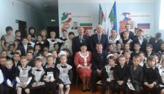
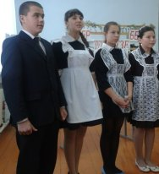
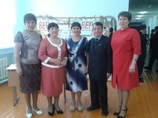
Гөлнур Хәлил кызы
белән очрашу мизгелләре

Slide 10
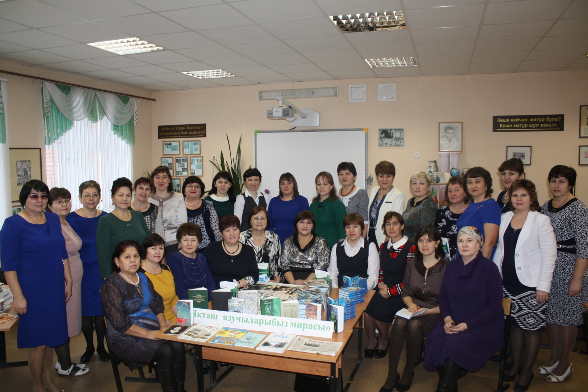
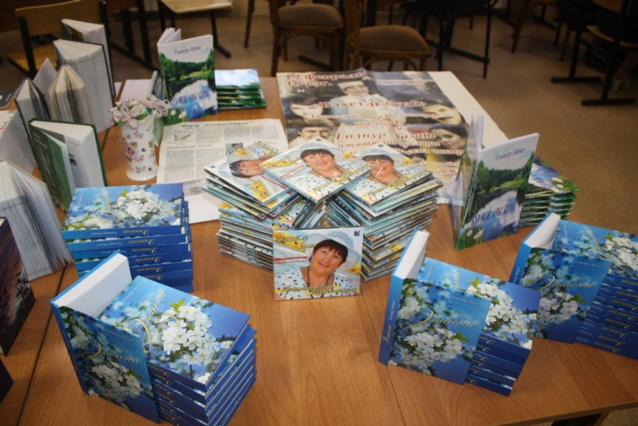
Шагыйрәнең басылып чыккан китаплары

Slide 11
Нәтиҗәләр:
1) автор табигый моңны кеше хисләрен чагылдырганда бик урынлы куллана;
2) табигатьне чагылдырганда төрле поэтик бизәкләргә мөрәҗәгать итә;
3) чагыштыруларда күбрәк бәйлекләр катнаша: бигрәк тә, гүя, әйтерсең лә, төсле, шикелле, кебек бәйлекләр мулдан алар формалары белән дә төрле.

Slide 12
Йомгак ясап әйткәндә, Гөлнур ханым шигырьләре - заман әсәрләре, бүгенге көннең мөһим мәсьәләләрен күтәргән гыйбрәтле тормыш бизәкләре . Безгә тагын шунысы ачык: ул һәрвакыт бөтен җаны-тәне белән үзенең укучылары язмышы өчен янып яши, аларның тормыш – көнкүрешен яхшырту турында кайгырта, яшәештә булган начар гадәтләр турында искәртә; телебез, гореф-гадәтләребезне саклау һәм үстерү өчен тырыша.

Slide 13
Кулланылган әдәбият
1.Айзатуллова Г. Бәхет гөле, Казан, “Сүз”, 2008.
2. Айзетуллова Г. Өч мизгел, Буа шәһәре, 2012.
3.Хатипов Ф. Әдәбият теориясе. – Казан: Мәгариф нәшрияты. 2000.- Б.73.
4. http://tt.wikipedia.org
http://kitap.net.ru/rahmani.php
http://www.millattashlar.ru/index.php
http://jazucilar.narod.ru/kamalov_barlas.htm
http://www.kitap.net.ru/tolymbai.php

Slide 14
Игътибарыгыз өчен рәхмәт!

